Slide 1
Prof. Dr. Katharina Kleinen-von Königslöw
@hobbes
Verloren in der Flut der Info-Schnipsel?
Wie Journalismus die Widerstandskraft gegen Informationsmanipulation stärken könnte
Forum Medienzukunft 13.06.2023

Slide 2
Verloren in der Flut der Info-Schnipsel?
Was ist anders an politischen Informationen auf SNP?
Wie werden politische Informationen auf SNP ausgewählt und verarbeitet?
Was bedeutet das für (journalistische) Strategien gegen politische Manipulationen auf SNP?

Slide 3
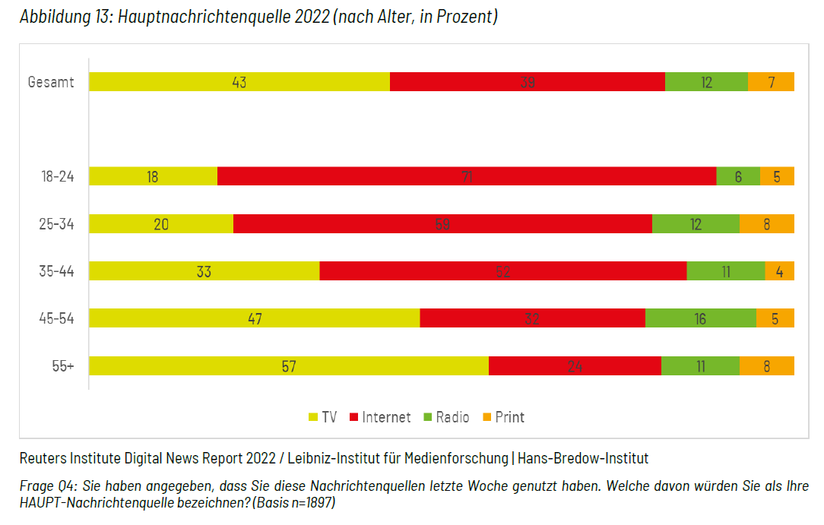
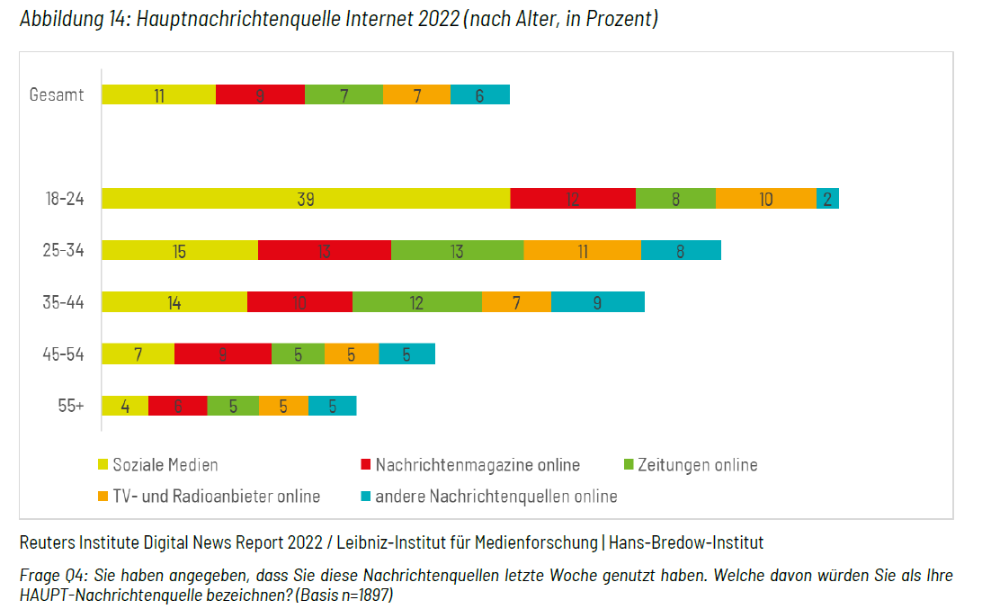
Nachrichtennutzung über soziale Netzwerkplattformen (SNP)
TV weiterhin wichtigste Haupt-nachrichtenquelle → zumindest für die Älteren
Hölig et al. 2022: 21
Wenn Internet = Hauptnachrichten-quelle, dann spielen SNP eine wichtige Rolle

Slide 4
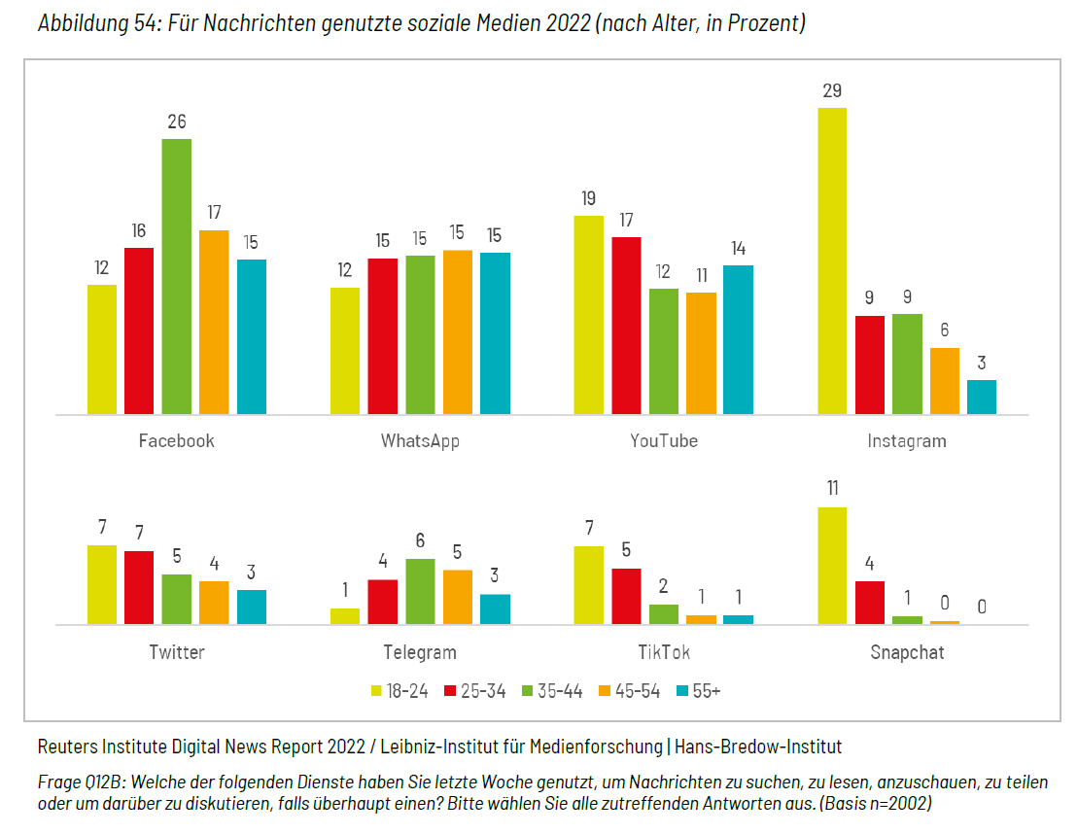
Nachrichtennutzung über soziale Netzwerkplattformen
Bedeutung der SNP variiert stark nach Alter
Hölig et al. 2022: 52
Notes:
Gesamt

Slide 5
Verloren in der Flut der Info-Schnipsel?
Was ist anders an politischen Informationen auf SNP?
Wie werden politische Informationen auf SNP ausgewählt und verarbeitet?
Was bedeutet das für (journalistische) Strategien gegen politische Manipulationen auf SNP?

Slide 6
1
Inhalte
Nachrichtenkontakte in Sozialen Medien
Anteil politischer Nachrichten generell gering
stark abhängig von politischem Interesse (Matthäus-Effekt, Kümpel 2020, Merten 2021)
Unterhaltung/ Privates
Politik

Slide 7
1
Inhalte
Prinzip Newsfeed:
Verschiedenste Inhalte im Einheits-look
Snack News:
Inhalte werden in einheitlichem Format präsentiert
Vorschau auf eigentlichen Inhalt durch Überschrift und Bild → Snack News!
Newsfeed:
Inhalte unterschiedlicher Quellen werden an einem zentralen Ort neu zusammengestellt → dekontextualisiert und rekontextualisiert!
Personalisiert
Notes:
Newsfeed
Wie bereits angesprochen, ist Newsfeed oder Timeline ein gemeinsames Merkmal vieler sozialer Medien
Newsfeed bedeutet, dass Inhalte aus ganz unterschiedlichen Quellen an einem zentralen Ort zusammengetragen und präsentiert werden
Verschiedene Mechanismen:
Ich kann Medienangeboten, einzelnen Personen abonnieren oder folgen und damit explizit Einfluss darauf nehmen, was mir präsentiert wird
Durch mein Nutzungsverhalten teile ich dem System bzw. dem Algorithmus gleichzeitig (implizit) aber auch mit, dass mir diese Inhalte gefallen und erhalte in Zukunft mehr davon
Soziale Medien: Freunde und Bekannte können mir ebenfalls Inhalte empfehlen
Snack News
Dadurch erhalten inhalte ganz unterschiedlicher Quellen, zum Beispiel auch verschiedener Medienmarken, einen einheitlichen Look
Wir bezeichnen diese besondere Form der Darstellung auch als Snack News

Slide 8
1
Inhalte
6 Typen von
„Snack News“
Traditionelle Nachrichtenmedien -> angepasst an Logik der sozialen Netzwerke
„alternative“ Nachrichtenmedien -> unterschiedlicher Professionalitätsgrad
Politische Akteure (offen) -> „news rooms“ für politische Werbung
Politische Akteure (verdeckt) -> als Kopie bekannter, vertrauenswürdiger Seiten
Link Fabriken (click-bait) -> emotionalisierte Politik als Klickhit
Satireseiten -> gezielte Täuschung unbedarfter Nutzer*innen

Slide 9
1
Inhalte
Fakten (Information)
trad. Medien: Qualität
6 Typen von „Snack News“
Politische Akteure
offen
„alternative“ Medien
Politischer Einfluss
Wirtschaftlicher Nutzen
trad. Medien: Boulevard
verdeckt
Satire
Linkfabriken
Fiktion (Desinformation)

Slide 10
Verloren in der Flut der Info-Schnipsel?
Was ist anders an politischen Informationen auf SNP?
Wie werden politische Informationen auf SNP ausgewählt und verarbeitet?
Was bedeutet das für (journalistische) Strategien gegen politische Manipulationen auf SNP?

Slide 11
2
Auswahl
Nachrichtenauswahl in sozialen Medien
Herkömmliche Strategien der Nachrichtenauswahl und -bewertung weniger funktional:
Reputation/Expertise - Voraussetzung: Vertrauen in UND Erkennen der Nachrichtenmarken [Kaiser et al. 2018] - Beteiligung von Meinungsführer*innen aus Wissenschaft, Politik und Medien an Kampagnen besonders problematisch

Slide 12
2
Auswahl
Nachrichtenauswahl in sozialen Medien
Herkömmliche Strategien der Nachrichtenauswahl und -bewertung weniger funktional:
Bestätigung durch andere Quellen - setzt ausreichendes Vorwissen/Interesse voraus - erfolgt meist auf derselben Plattform, wo Algorithmen ähnliche Inhalte vorschlägt - ausgenutzt von parteiischen „Alternativ“medien

Slide 13
2
Auswahl
Nachrichtenauswahl in sozialen Medien
Herkömmliche Strategien der Nachrichtenauswahl und -bewertung weniger funktional:
Orientierung an anderen → Empfehlungen greifen nur bei engen (und damit sehr ähnlichen) Freund*innen [Kaiser et al. 2018] → Beliebtheitsmaße sehr leicht manipulierbar → sehr verzerrtes Bild der öffentlichen Meinung

Slide 14
2
Auswahl
Nachrichtenauswahl in sozialen Medien
Herkömmliche Strategien der Nachrichtenauswahl und -bewertung weniger funktional:
Bestätigung der eigenen Ansichten (Selbstbestätigungsfehler) → Die Filterblase sind wir selbst!
Präferenz für Video/Bild → Anfälligkeit für cheap/deep fakes → fördert emotionale Verarbeitung

Slide 15
2
Auswahl
Nachrichtennutzung über SNP erfolgt überwiegend automatisiert
→ mit Abstand wichtigste Nutzungs- und Verarbeitungsform!
Emotionale Reaktionen
Gefühl der Informiertheit
Scrollen ohne Stoppen
Wiederkennen simpler Fakten, eher Soft News
Einfluss visueller Frames
heuristisch
Stoppen
→ aber: klicken kein Garant für systematische Verarbeitung [Wieland 2023]
Komplexes Wissen, Verstehen und Einordnen
systematisch
[Wieland & KvK 2020]

Slide 16
2
Auswahl
Informationsverarbeitung in SNP
generell: Informationsverarbeitung erfolgt überwiegend automatisiert/heuristisch → hohe Anfälligkeit für Manipulation durch Emotionen/Bilder
→ Überschätzung der eigenen Informiertheit
Systematische Informationsverarbeitung wahrscheinlicher bei hohem politischen Interesse (→ Matthäus-Effekt!)
Notes:
Können wir also davon ausgehen, dass mit dem Nachrichtenkontakt bereits Nachrichten “gelernt” werden?
Eher nicht.
News Snacking gilt entsprechend als …
Insbesondere kennzeichnet diese Nachrichtenkontakte, dass keine Motivation und kein spezifisches Interesse an Nachrichten, zumindest im entsprechenden Moment, vorhanden ist
Dadurch entsteht ein Widerspruch zu den moistens herangezogenen Modellen, die das Lernen auch Nachrichten erklären sollen – Motivation und Aufmerksamkeit sind hier essentiell!

Slide 17
Verloren in der Flut der Info-Schnipsel?
Was ist anders an politischen Informationen auf SNP?
Wie werden politische Informationen auf SNP ausgewählt und verarbeitet?
Was bedeutet das für (journalistische) Strategien gegen politische Manipulationen auf SNP?

Slide 18
3
Gegen-strategien
Zentrale Akteure BEIM VorGehen gegen politische Manipulationen in SNP
Plattformen: automatische Erkennung von Falschinformationen, nicht-authentischen Akteuren und Kampagnen?; Tools zur Warnung/Stärkung der Nutzenden
Politik: Plattform-Regulierung; Gegenkampagnen und Aufklärung, aber auch (z.T. unbeabsichtigte) Verstärkung der Kampagnen
Journalismus: Korrektur/Fakt-Checking, Aufklärung; aber auch (z.T. unbeabsichtigte) Verstärkung der Kampagnen

Slide 19
3
Gegen-strategien
Strategien gegen politische Manipulationen in SNP (Kozyreva et al. 2022)
Nudges
Refutations
Boosts

Slide 20
3
Gegen-strategien
Strategien gegen politische Manipulationen in SNP (Kozyreva et al. 2022)
vor allem auf den SNP ggf. auch für Kommentar- bereiche/Webseiten
Genauigkeit
Friktion
Nudges
soziale Normen
Refutations
Boosts

Slide 21
3
Gegen-strategien
Strategien gegen politische Manipulationen in SNP (Kozyreva et al. 2022)
Genauigkeit
Friktion
Nudges
soziale Normen
Refutations
viele vielversprechende Initiativen auf SNP, Online und Offline
erreichen eher bereits Interessierte/Informierte
Medien- kompetenz
Boosts
Recherche
Selbst-Reflexion

Slide 22
3
Gegen-strategien
Strategien gegen politische Manipulationen in SNP (Kozyreva et al. 2022): Refutations/GEgenrede
Fakt-Checking -> ohne Kooperation mit SNP erreicht es nur Interessierte -> ressourcenintensiv -> wirkt besser bei Bestätigung der polit. Einstellungen
Impfung/Aufklärung, z.B. im Vorfeld von zu erwartenden Kampagnen -> wirkt recht gut, schwierig relevante Zielgruppen zu erreichen
Zurückweisen von manipulativen Argumentationsstrategien, z.B. PLURV (Pseudoexpert*innen, Logikfehler, unerfüllbare Erwartungen, Rosinenpickerei, Verschwörungstheorien, www.klimafakten.de) -> kann Diskursqualität insgesamt verbessern -> setzt entsprechende Kompetenzen in Medien bei Journalist*innen voraus

Slide 23
Fazit
Inhalte, Auswahl und Verarbeitung von politischen Informationen in SNP erhöhen Anfälligkeit für politische Manipulationen
Gegenstrategien haben zwar (schwache) Effekte, erreichen aber eher bei politisch Interessierten und Informierten
Umso zentraler deswegen der verantwortliche Umgang von Meinungsführer*innen aus Politik und Medien mit Informationen in SNP
→ „Brandmauer gegen den Irrsinn“ (Özdemir 8.6.2023) stärken!

Slide 24
Literatur
Hölig, S., Behre, J. & Schulz, W. (2022). Reuters Institute Digital News Survey 2019 - Ergebnisse für Deutschland (Arbeitspapiere des Hans-Bredow-Instituts No. 47). Hamburg.
Kaiser, J., Keller, T. R., & Kleinen-von Königslöw, K. (2018). Incidental News Exposure on Facebook as a Social Experience: The Influence of Recommender and Media Cues on News Selection. Communication Research, 48(1), 77-99. DOI: 10.1177/0093650218803529
Kleinen-von Königslöw, K. (2017). Neue Medien, neue Nutzungsgewohnheiten. Warum wir Facebook-Freunden mehr vertrauen als etablierten Nachrichtenmedien. In V. Lilienthal & I. Neverla (Eds.), „Lügenpresse“ Anatomie eines politischen Kampfbegriffs (pp. 95–113). Köln: Kiepenheuer u. Witsch.
Kozyreva, A., Lorenz-Spreen, P., Herzog, S. M., Ecker, U. K. H., Lewandowsky, S., & Hertwig, R. (2022). Toolbox of Interventions Against Online Misinformation and Manipulation. DOI: 10.31234/osf.io/x8ejt
Kümpel, A. S. (2020). The Matthew Effect in social media news use: Assessing inequalities in news exposure and news engagement on social network sites (SNS). Journalism, 146488492091537. DOI: 10.1177/1464884920915374
Merten, L. (2021). Block, Hide or Follow—Personal News Curation Practices on Social Media. Digital Journalism, 9(8), 1018–1039. https://doi.org/10.1080/21670811.2020.1829978
Wieland, M., & Kleinen-von Königslöw, K. (2020). Conceptualizing different forms of news processing following incidental news contact: A triple-path model. Journalism, 21(8), 1049–1066. DOI: 10.1177/1464884920915353
24
Notes:
24

Slide 25
Prof. Dr. Katharina Kleinen-von Königslöw
@hobbes
Verloren in der Flut der Info-Schnipsel?
Wie Journalismus die Widerstandskraft gegen Informationsmanipulation stärken könnte
Forum Medienzukunft 13.06.2023

